Slide 1
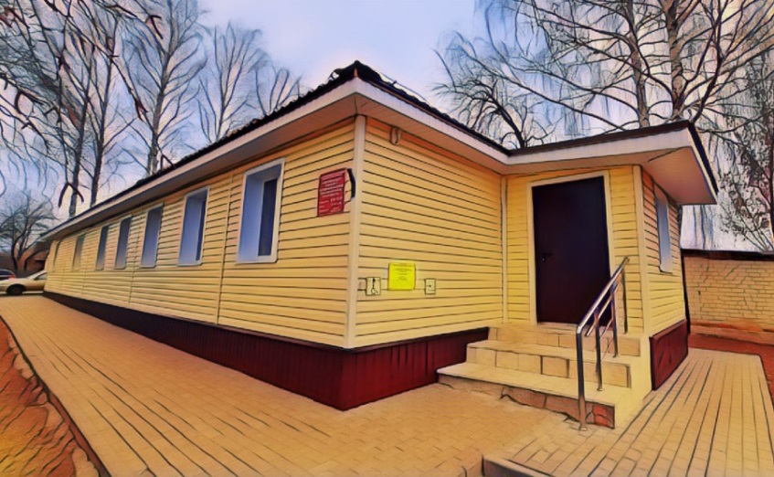
Доставка на диспансеризацию граждан 65+
ОБУСО «КЦСОН Поныровского района Курской области» доставляет лиц старше 65 лет в медицинскую организацию для прохождения диспансеризации и дополнительных обследований.
Мобильная бригада Центра осуществляет транспортировку и сопровождение от места проживания обследуемого до места получения медицинских услуг и обратно (бесплатно).
Комплексный центр
социального обслуживания
Поныровская ЦРБ
Мобильная бригада
по доставке
Проводит диспансеризацию граждан 65+;
Дополнительные обследования:
Анализы;
ЭКГ;
Флюорография:
Вакцинация от COVID-19/
Жители Поныровского района 65+
Телефоны для справок:
+7 (47135) 2-10-88
+7 (47135) 2-13-44

